Slide 1
Emerald资源使用与写作交流
吉培 bm9@emeraldinsight.com.cn

Slide 2
目录
Emerald资源介绍
管理学的起源与发展
数据库平台使用
英文学术论文写作
国际期刊投稿指南

Slide 3
Emerald资源介绍
Nurturing Fresh Thinking

Slide 4
Emerald Overview
1967，英国Bradford University 50名学者
管理学、工程学、图情学，及其它人文社会科学
世界重要的人文社科出版社之一
Notes:
首先，向大家介绍一下Emerald，Emerald 成立于1967年，是由布拉德福德大学的50名学者共同创立的。Emerald在创立之初就专注于学术出版，目前涵盖管理学、工程学、图情学及其他人文社会科学，经过50年的发展，已经成为世界上重要的人文社科出版社之一。

Slide 5
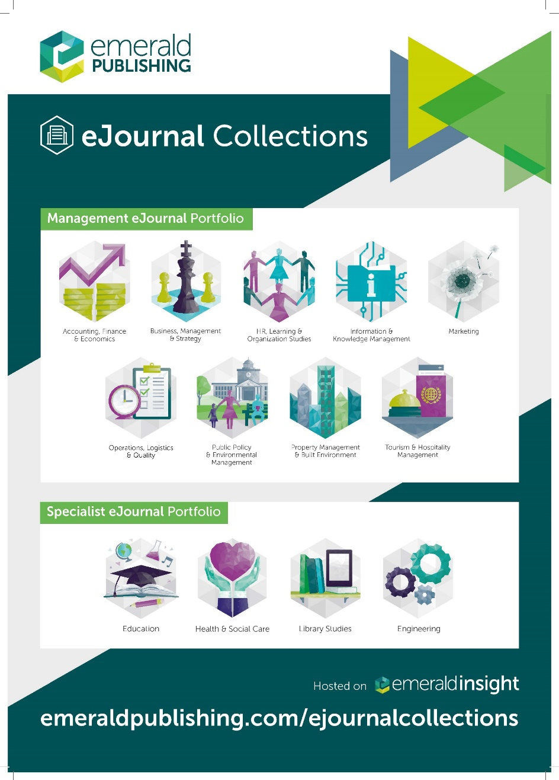
Emerald Resources
同行评审期刊
图书
案例集

Slide 6
Emerald 管理学期刊 A leading library of management research
281种 管理学领域出版期刊数量最多的出版社之一，涵盖管理学各个分支学科；
管理学5大学科：管理科学与工程 工商管理 公共管理
图书情报学 农林经济管理
其他交叉学科和泛管理领域的期刊
市场营销
会计金融与经济学
商业管理与战略
公共政策与环境管理
信息与知识管理
人力资源与组织研究
图书馆研究
旅游管理
教育管理
运营物流与质量管理
房地产管理与建筑环境
健康与社会关怀

Slide 7
Emerald 图情学期刊
30+多种图情学期刊
12种被SCI/SSCI收录
高度细分化--涉及许多细分的主题性期刊
Notes:
Emerald拥有30多种图情学期刊，其中有11种被SCI/SSCI收录，多年来我们一直比较注重图情学的发展，所以期刊细分化程度较高，涉及许多细分的主题性期刊。

Slide 8
Digital & Technology
Online Information Review
Library Hi Tech
Information Technology & People
Internet Research
Program
The Electronic Library
Performance & Interdisciplinary
Performance Measurements and Metrics
The Bottom Line: Managing Library Finances
Aslib Journal of Information Management
Reference Reviews
Information & Knowledge
Industrial Management & Data Systems
Information Technology & People
Internet Research
Journal of Knowledge Management
Notes:
下面给大家看几个例子，这里列出了三个主题，分别是数字化和科技、绩效和跨学科、信息与知识

Slide 9
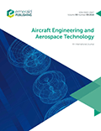
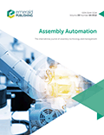
Emerald 工程学电子期刊库 A high-quality specialist portfolio closely connected to the industry
26种工程学期刊
21种被SCI/EI收录
广泛的中国读者和作者群
学科包括 ：
材料科学与工程
计算机工程计算
先进自动化
电子制造与封装
机械工程
航空航天工程

Slide 10
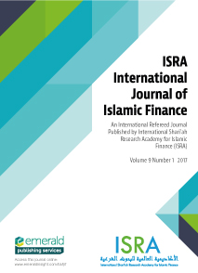
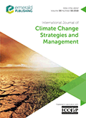
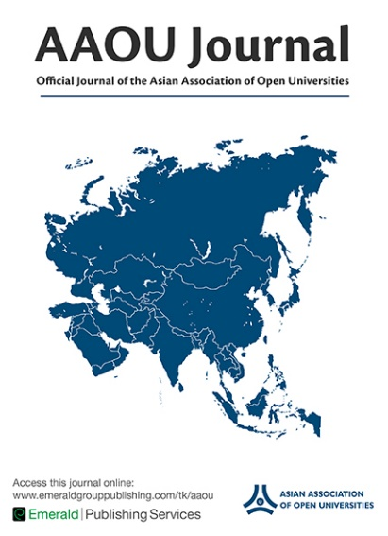
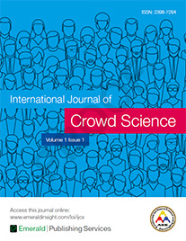
Emerald 开放获取期刊 Full access to open research worldwide
International Journal of Climate Change Strategies and Management
Asia Pacific Journal of Innovation and Entrepreneurship
Asian Association of Open Universities Journal
European Journal of Management and Business Economics
Higher Education Evaluation and Development
Innovation & Management Review
Irish Journal of Occupational Therapy
ISRA International Journal of Islamic Finance
Journal of Capital Market Studies
International Hospitality Review
中国地区
International Journal of Crowd Science
Journal of Intelligent and Connected Vehicles
China Political Economy
Marine Economics and Management
Forest Economic Review
Journal of Industry-University Collaboration
Notes:
均可免费访问，标橙分别是转OA的SSCI期刊，与清华合作创办的两本期刊

Slide 11
Emerald 全文期刊回溯库 Preserving over 100 years of management research online
所有期刊从第一卷第一期开始，最早可回溯至1898年
2010年由国家图书馆正式引进全国在线
免费申请使用
近180种期刊，11万篇文章
涵盖人力资源、市场营销、财经与法律、工程学等10多个学科

Slide 12
Emerald 英文图书 High quality, cutting-edge research across a range of subjects
3000+册图书，200+个主题领域
每年200+册新增
Emerald Gems（1%）
经典期刊论文合集
Standalone单行本（ 29% ）
参考书
专著
系列书 （ 70% ）

Slide 13
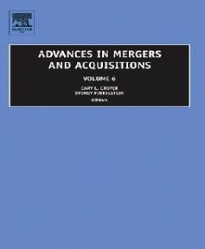
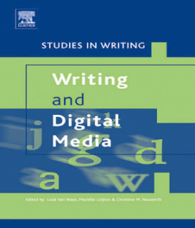
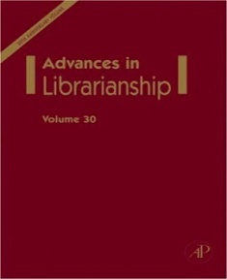
Emerald 电子系列丛书 Resource at your fingertips, featuring high impact and topical research
1800多卷电子系列丛书
80%以上被BKCI收录，90%被Scopus收录
分为《社会科学集》和《工商管理与经济学集》
支持传统和移动设备的多种下载格式（HTML、PDF、EPUB）

Slide 14
Emerald 专著 New eBook content from Emerald
127册，每年更新，包含获奖专著、关注前沿热点的专题图书等
《揭露投资陷阱》
《特朗普现象》
《四大会计师事务所透析》
《女性VS女权主义》
Notes:
学术专著共计127册，每年有一定数量的更新，对于特定的专业知识领域进行了深度的研究与探讨，为所在学科领域提供独到见解，其中不乏获奖作品和关注时事热点的图书，比如……

Slide 15
Emerald 案例集 Authentic business scenarios for the classroom
新兴市场案例集
案例期刊
达顿商学院案例
凯洛格商学院案例

Slide 16
Emerald 新兴市场案例集 Local insight with global relevance
亚、非、拉等
新兴市场国家
近700案例
包含案例
和教学注释
同行专家评审

Slide 17
Emerald 案例期刊 The official journal of the Case Association
美国案例协会官方期刊
近200个案例
欧洲、亚洲、北美、南美
市场营销、人力资源管理、会计、金融、物流管理、信息管理……
同行专家评审

Slide 18
Emerald 商学院案例 Licensed cases from leading international business schools
达顿商学院案例
凯洛格商学院案例
与哈佛商学院是美国仅有的两所全案例教学的商学院。
评价、预测、商业道德、谈判、决策分析……
近400个全球案例
美国公认的最好的商学院之一。
市场营销、战略决策、领导力、企业文化……
400多个全球案例

Slide 19
数据库平台使用
Your guide to getting the best from Emerald Insight

Slide 20
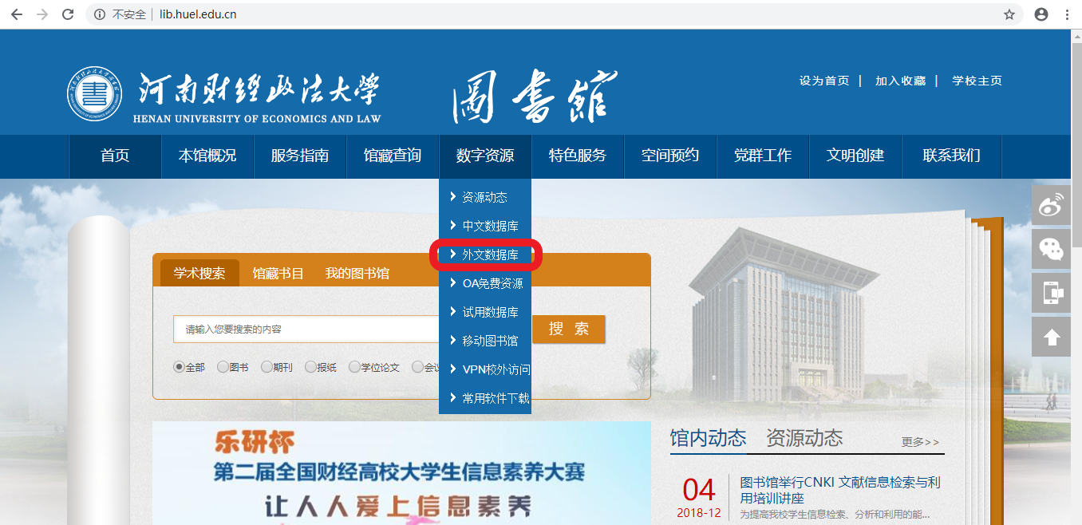
Notes:
在授权IP范围内登陆Emerald主页
20

Slide 21
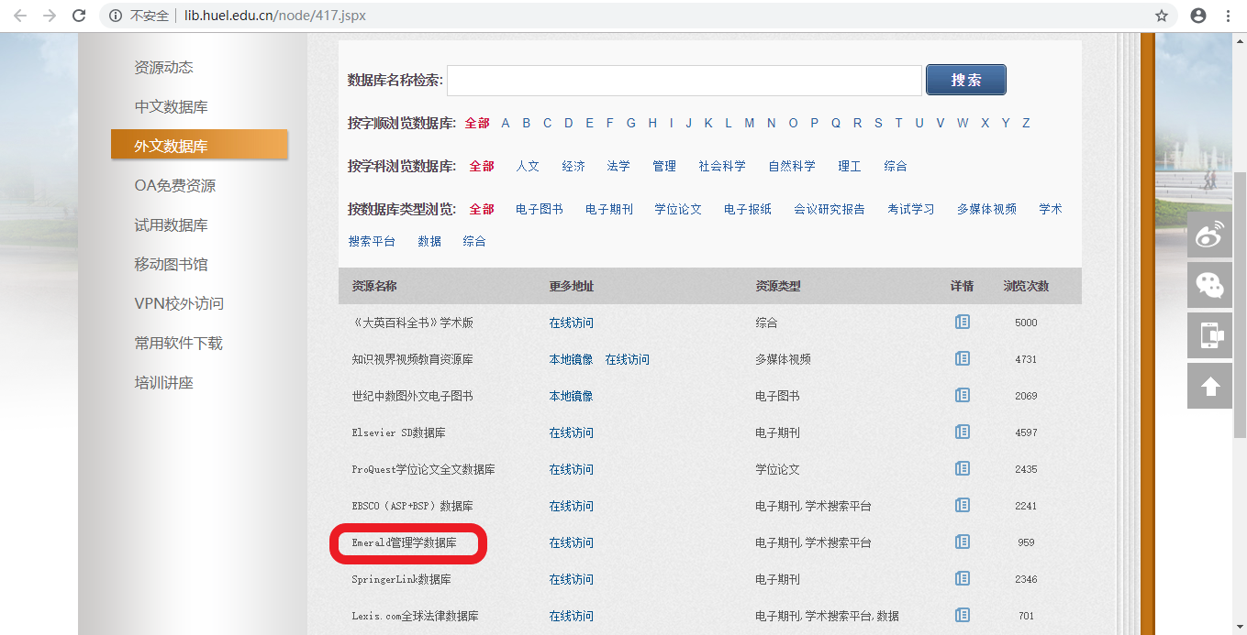
Notes:
在授权IP范围内登陆Emerald主页
21

Slide 22
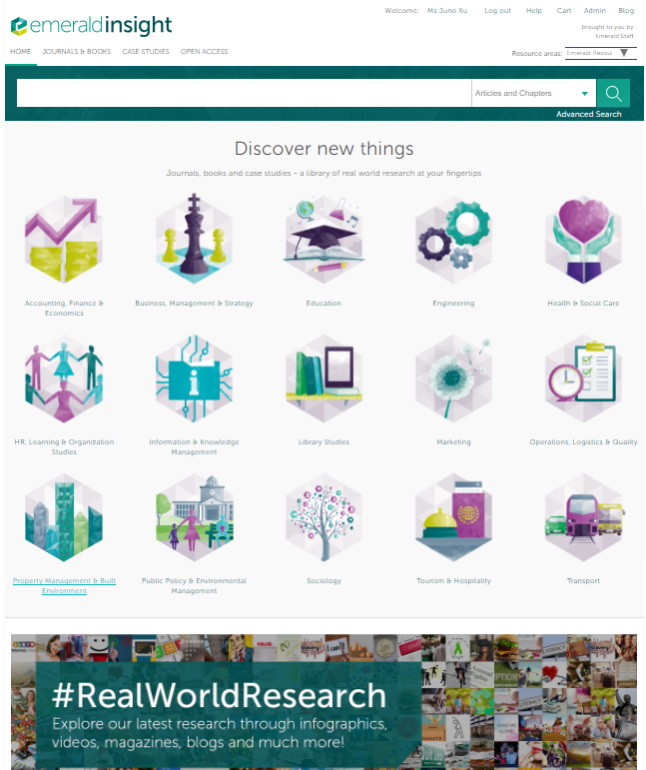
在授权IP范围内登陆Emerald主页，注册个人账号，使用个性化服务
针对不同人群的辅助资源
资源检索
分学科浏览
研究前沿
Notes:
在授权IP范围内登陆Emerald主页
22

Slide 23
Emerald平台主要功能
一、个性化服务账号
二、检索与浏览
三、辅助资源
在使用Emerald平台上遇到任何问题随时联系 邮箱：service@emeraldinsight.com.cn
QQ: 2565962796
电话：010-82250212

Slide 24
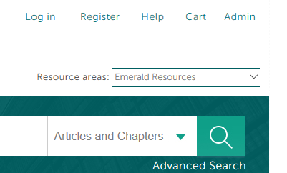
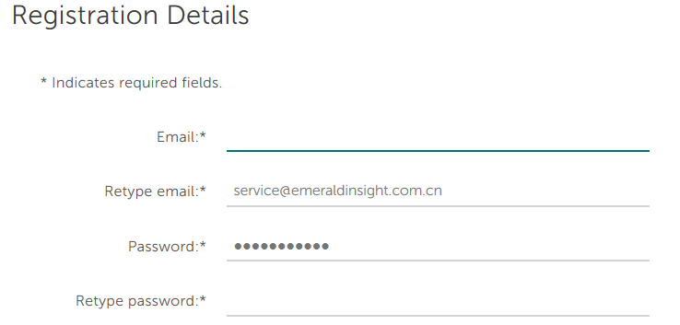
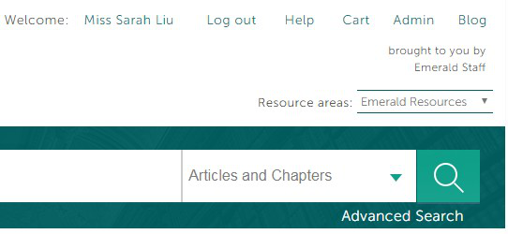
一、注册个性化服务-My Account
在机构IP范围内进入平台后，点击右上角 Register 注册，填写邮箱密码等信息。
注册成功之后, 点击 Log in 输入用户名和密码，登陆后右上角同时出现个人账户和机构名称
（显示个人账户名称，说明可以享受个性化服务功能，显示机构名称，说明可获得机构购买资源全文内容）
点击个人账户名称进入您的个人页面，在此设置推送服务，添加喜欢的期刊和图书等个性化服务

Slide 25
个性化服务总览-My Account
Details: 个人信息
Access: 有个人访问权限的资源
Redeem voucher : 兑换码、口令激活码
Alerts: 内容提醒
Market list: 收藏夹
Searches：已存检索条件

Slide 26
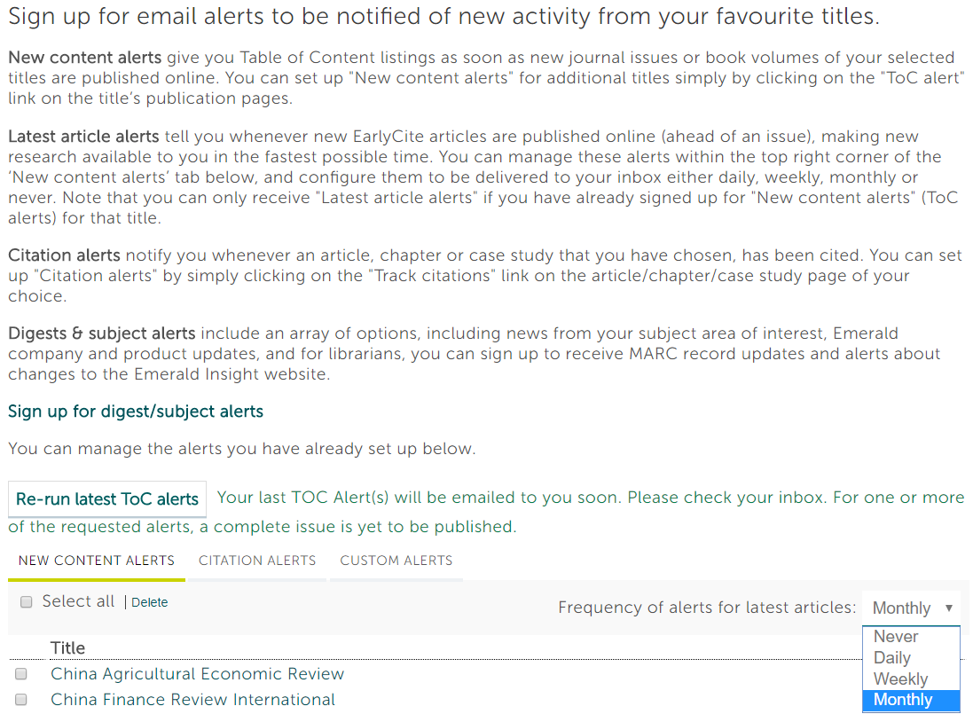
Alerts-内容提醒
订阅MARC数据、Emerald学科资源信息
新内容/引用追踪/订阅提醒
设置提醒频率

Slide 27
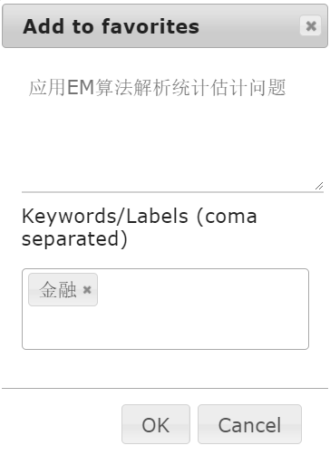
Marked list-收藏夹
邮件发送给好友
导入引文软件
追踪引用量

Slide 28
Searches-已存检索条件

Slide 29
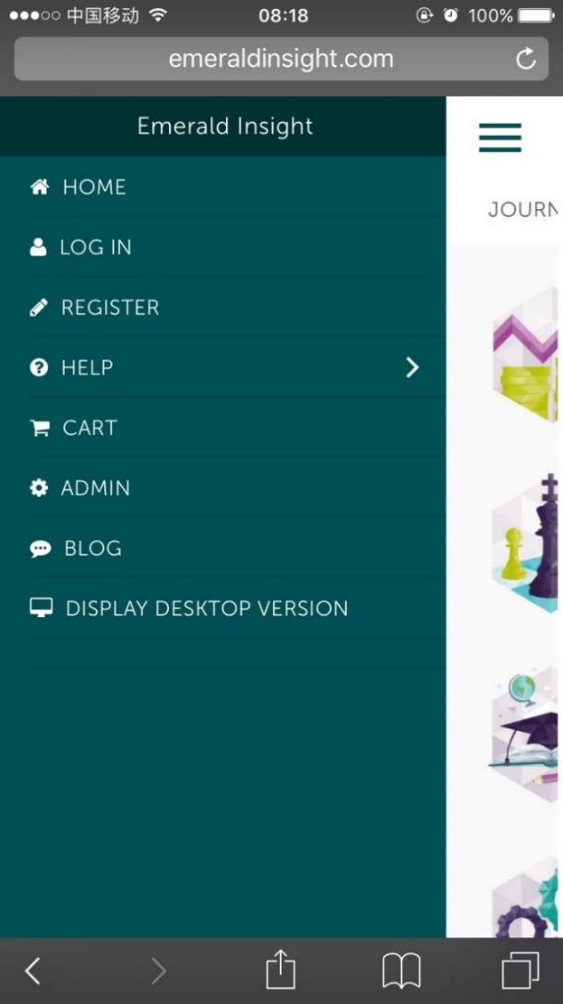
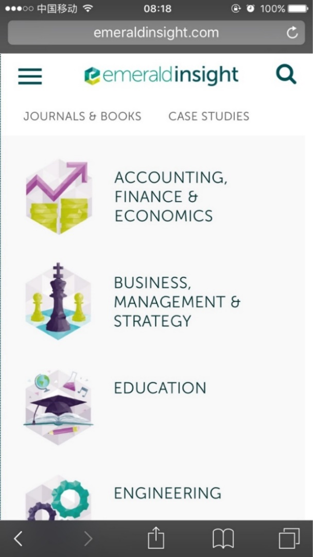
远程访问
平台支持用户在机构IP范围外访问机构订购的Emerald资源。请用户信息（如下）发送至service@emeraldinsight.com.cn
手机平板轻松也可以轻松访问网站资源。
激活远程的个人账号可以在IP范围外通过手机平板访问Emerald网站。
机构名称
学院
姓名
邮箱
电话
职称
Notes:
需要开通远程访问的老师和同学，可在注册好个人账号后，将账号信息发送给图书馆老师，图书馆老师会统一联系我们开通远程访问

Slide 30
二、检索、浏览-Search Browse

Slide 31
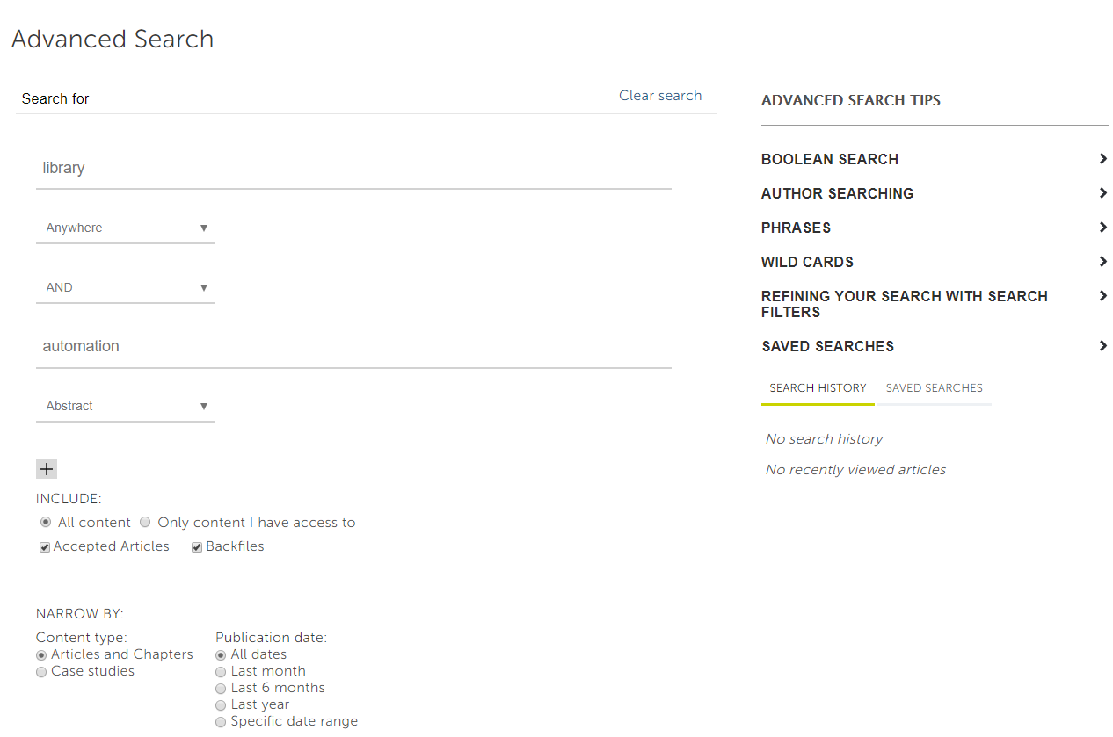
高级检索-Advanced Search
输入检索词
勾选检索词出现的范围（12个选择）
支持布尔逻辑运算
点击即可添加检索项
可添加至7个
检索结果包含即将出版文章的网络版和回溯库中的文章
限定检索资源类型和资源出版时间

Slide 32
截词检索— *, ?
• child* = child, childs, children, childrens, childhood
• colo?r = color, colour
布尔逻辑运算
词组检索—“”

Slide 33
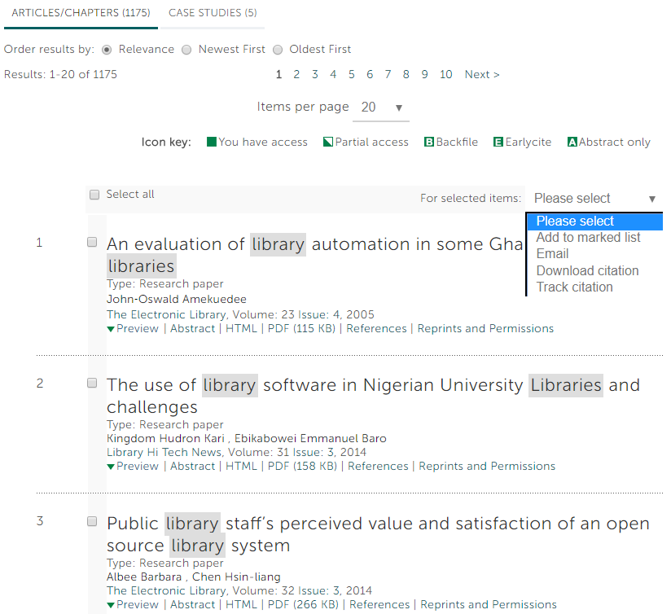
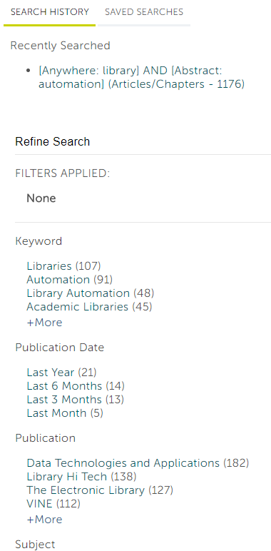
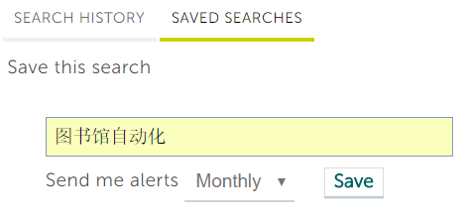
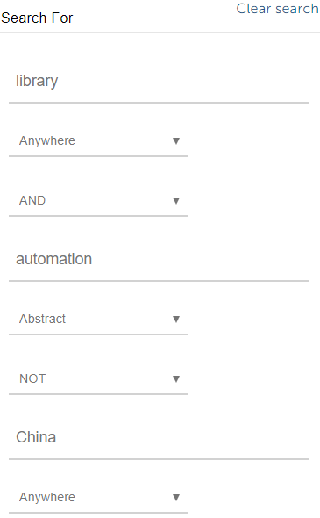
检索结果
检索历史，保存检索条件
资源类型与数量
根据相关性与时间排序
将勾选的资源添加到收藏夹、邮件发送给好友、导入引文软件、追踪引用量
深度检索

Slide 34
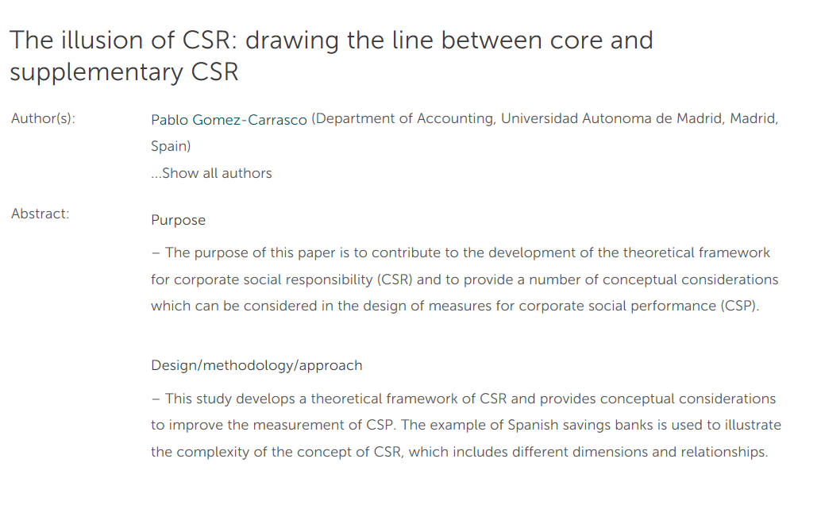
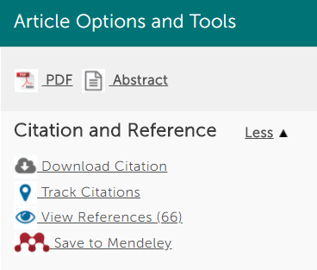
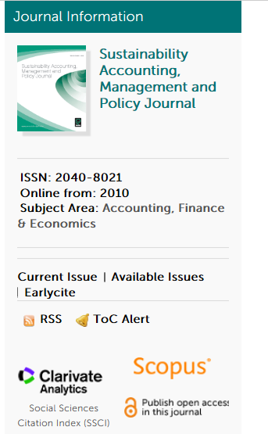
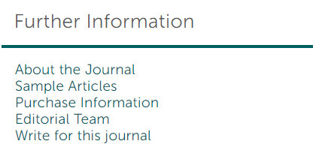
将文章
添加到收藏夹，
导入引文软件，
追踪引用量
期刊基本信息
文章正文，选择跳读
期刊编委，
投稿指南

Slide 35
浏览-Browse
按照资源类型浏览：期刊/电子书/案例/OA资源
分学科浏览该学科出版的资源

Slide 36
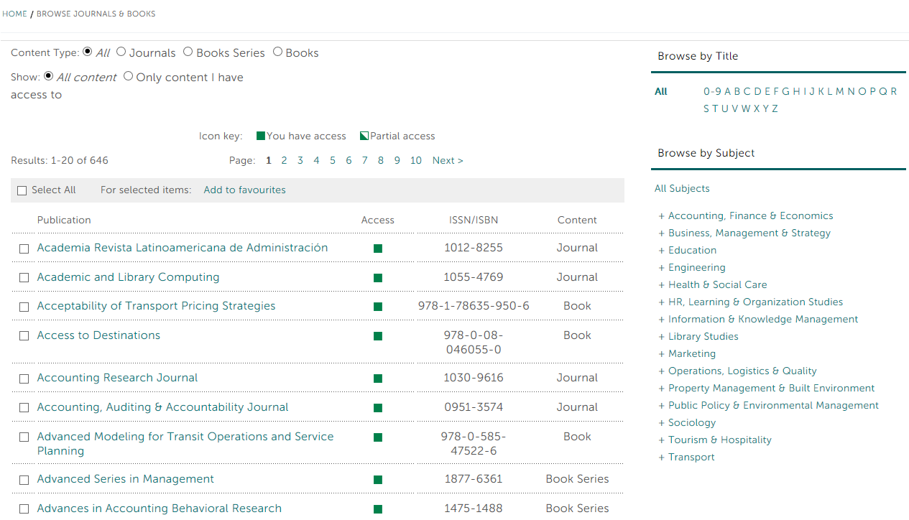
浏览
按照首字母A-Z浏览
按照资源类型浏览
选择不同学科资源

Slide 37
三、辅助资源
针对不同人群设立的辅助资源

Slide 38
辅助资源
For Authors
作者指南、征稿信息、主编访谈
Research Zone
学术基金奖信息及申请指南
Teaching Zone
教学探讨、学科名人访谈
RealWorld Research
学科前沿热点、免费电子杂志
For Librarians
MARC数据、图情学文章撰写
Student Zone
论文写作指南、研究技巧

Slide 39
英文学术论文写作
How to write a good English paper
Notes:
如何写好一篇英文学术论文，相信大家已经有一定的经验了，接下来我将从一个出版人员的角度和大家交流一下，到底什么样的文章是合乎规范、容易得到主编青睐的。

Slide 40
文稿准备
文章构成
Title
Abstract
Keywords
Main text
Acknowledgement
References
Supporting materials
Introduction
Methodology
Results
Discussion
Conclusions
Literature Review
1

Slide 41
文稿准备
Title
大多数的缺陷通常在论文的哪个部分？
A） 方法：55％ B） 讨论：24％
C） 结果：21％ D） 引言：0％
如何收集和得出数据？
如何分析数据？
描述准确、详尽、清晰
为什么选择这种方法，证明研究有效性
Abstract
Keywords
Introduction
Literature Review
Methodology
Results
Discussion
Conclusions
Acknowledgement
提供足够的信息，以便读者能够重复试验或推倒过程
References

Slide 42
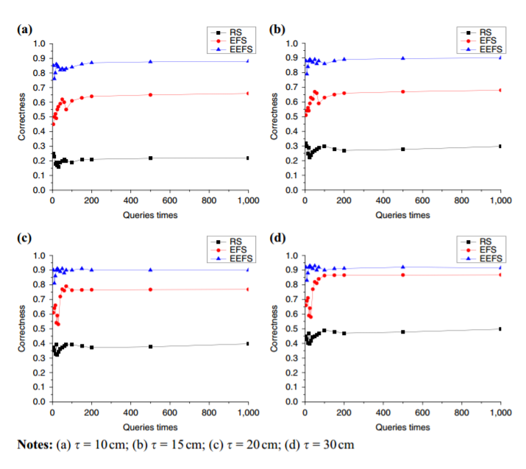
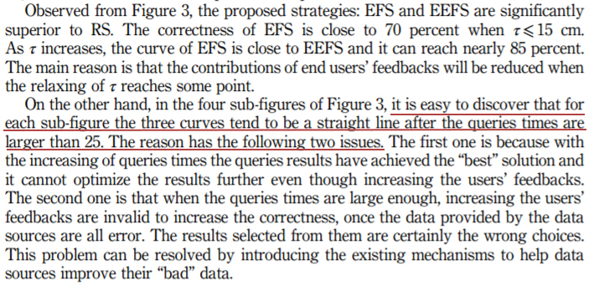
文稿准备
Title
Results是作者贡献的集中反映，是整篇论文的立足点
结果的介绍：指出结果在哪些图表和文字中列出；
结果的描述：描述重要的实验、调研或观察结果；
对结果的评论：对结果的说明、解释、与模型或他人结果的比较等。
图表/文字：避免完全一致；数据尽可能多
Abstract
Keywords
Introduction
Literature Review
Methodology
Results
Discussion
Conclusions
Acknowledgement
References

Slide 43
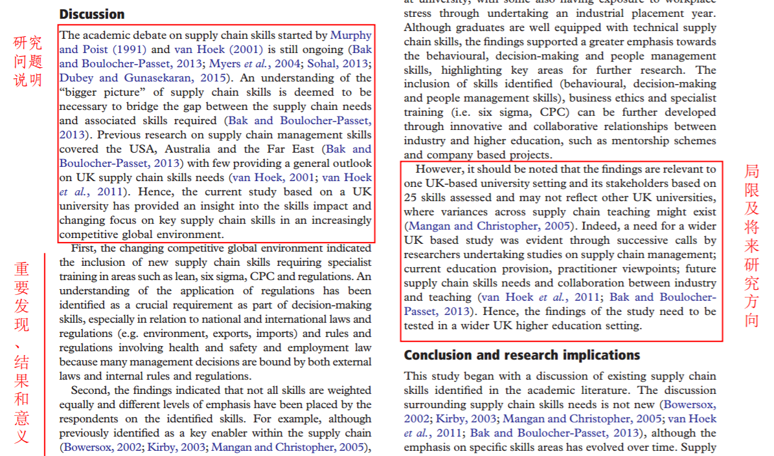
文稿准备
Title
只需把结果罗列出来，让读者自行去得出结论即可 ×
“讨论”的重点在于对研究结果的解释和推断，重要发现和意义
本研究的局限性和下一步研究方向
Abstract
Keywords
Introduction
Literature Review
Methodology
Results
Discussion
Conclusions
Acknowledgement
References

Slide 44
文稿准备
Title
已知信息——未知信息
研究背景：研究领域的信息，为读者提供研究背景，以突出研究的重要性和意义
研究成果：其他研究人员的研究成果（已知信息）
当今空白：表明研究的意义，填补现今研究的空白（未知信息）
目的/目标：描述本文的主要发现
合理性/价值
Abstract
Keywords
Introduction
Literature Review
Methodology
Results
Discussion
Conclusions
Acknowledgement
References
Notes:
正文开始的第一部分
行文可以按照逻辑顺序，从研究背景开始介绍，然后引出先前研究人员的研究成果，继而分析该研究领域现今还存在的空白，这些空白则是本篇文章需要去填补的，然后得出本文的研究目的，描述本文的主要发现，最后引申出研究的合理性和价值。整个引言部分应该充分体现出我们研究的逻辑性，这一点也是国外期刊非常重视的学术品质。

Slide 45
文稿准备
Title
文献综述并不是简单的参考文献罗列
描述、分析、总结
参考文献选取过程
确定研究问题，缩小检索范围
文献检索：期刊、图书、报纸、政府报告等
文献评估：时效性、权威性、质量
总结分析：观点异同，疑问&质疑
Abstract
Keywords
Introduction
Literature Review
Methodology
Results
Discussion
Conclusions
Acknowledgement
References
Notes:
我们都知道文献综述是对研究相关领域文献的描述、分析、总结，需要注意的是，文献综述并不是简单的参考文献罗列。在这里我们列出参考文献选取过程简单的四个步骤，①确定研究的问题，缩小搜寻的范围②进行大量检索，书、期刊、报纸、政府报告……③对所检索到的文献进行评估，考虑文献的时效性（过时、是否有更先进的研究）、作者的权威性、出版物的质量④看看文献观点之间的异同，阅读过程中是否产生了明显的疑问&质疑，这个疑问就是进一步探索的基础

Slide 46
文稿准备
Title
尽量避免总结文章
概括研究内容、结果及其意义与价值。
具体说明研究假设与结论，强调实际意义，应用前景等。
相关研究比较。
局限性、不足之处、尚待解决的问题。
展望前景，指出研究方向。
Abstract
Keywords
Introduction
Literature Review
Methodology
Results
Discussion
Conclusions
Acknowledgement
References

Slide 47
文稿准备
文章构成
Title
Abstract
Keywords
Main text
Acknowledgement
References
Supporting materials
Introduction
Methodology
Results
Discussion
Conclusions
Literature Review
2

Slide 48
文稿准备
Title
重点检索区域→营销
吸睛，提高文章的被发现、阅读、引用概率
给主编的第一印象
潜在读者会检索什么？
如何选择合适的用词、用句？
同行阅读，是否产生读下去的兴趣？
Abstract
Keywords
Main text
Acknowledgement
References

Slide 49
文稿准备
最少的单词，表达最充分的意思
Title
Abstract
长度 | ≤ 20 words
描述/简洁 | A Study of the effects of foreign investment on the economic growth in Spain during the period between 1976 and 1990 关于1976-1990年间外资对西班牙经济增长的影响的研究
具体 | “New Techniques in Carbon Materials” “(The) Use of Optical Microscopic Techniques in Characterizing New Carbon Materials”
清晰 （被发现） | Sustainable Supply Chain Management Vs. Green is the New Gold
Keywords
Main text
Acknowledgement
References
Notes:
我们需要用最少的单词，表达最充分的意思，通常标题小于等于二十个单词，不要过多赘述，例如，页面中红字所展示的，我们在写中文论文时，很多情况下会用关于……的研究，而在英文论文的标题拟定时，则是不必要的。当然，标题拟定不能过于笼统，这里列举一个例子，比如上面的标题为碳材料的新技术，像这样的标题就太宏观。添加具体详细的信息避免空泛，可以是研究方法、具体对象等等。

Slide 50
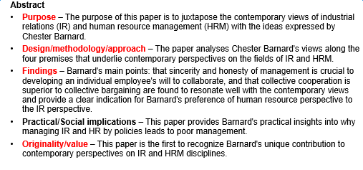
文稿准备
论文的微缩模型
Title
≤ 250单词
摘要：Emerald采用结构型摘要
行文中用醒目的字体(加粗、全部大写、或斜体) 直接标出内容提要。
Abstract
Keywords
Main text
Acknowledgement
References
Notes:
摘要对字数也有一定的要求，一般是少于等于250个单词。Emerald采用结构型摘要，需要在行文中用醒目的字体(加粗、全部大写、或斜体) 直接标出内容提要。通过下面的例子，大家可以很直观的看到，作者把研究目的、研究方法、研究发现和研究价值重点标出。编辑在面临众多稿件的时候，很难做到每一篇论文都精读一遍，那么作为论文的微缩模型的摘要就起到了至关重要的作用，大家在今后的写作时可以多花些心思在摘要上。

Slide 51
文稿准备
Title
为何重要：主编邀请评审/学术搜索引擎/数据库、索引库均使用
数量：4-6个
选择方向：主题相关、细分学科
研究方法、国际视野
Abstract
Keywords
Main text
Acknowledgement
References
Notes：
避免过于专业的术语
避免尚未广泛接受的缩写
考虑平台检索-相关度
重要关键词出现频率

Slide 52
文稿准备
文章构成
Title
Abstract
Keywords
Main text
Acknowledgement
References
Supporting materials
Introduction
Methodology
Results
Discussion
Conclusions
Literature Review

Slide 53
文稿准备
Title
任何个人或机构在技术上的帮助，包括提供实验材料、协作实验工作、提供有益的启发、承担某些辅助性工作，等等。
外部的基金帮助，如资助、协议或奖学金，有时还需要附注资助项目号、合同书编号。
Permission request：第三方授权许可
Abstract
Keywords
Main text
Acknowledgement
References

Slide 54
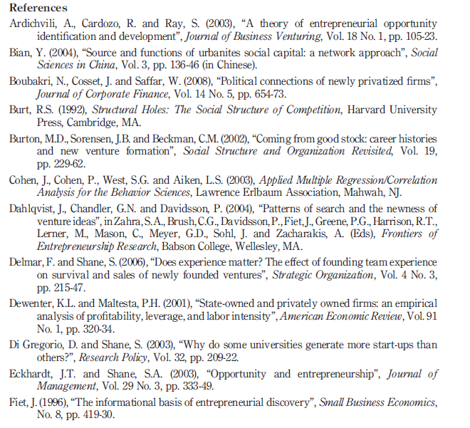
文稿准备
Title
Harvard style: 哈佛格式，作者在正文中用圆括号注出所引用文献的作者和出版年，在文后参考文献列表中提供所引文献的详细信息，参考文献列表以作者姓氏的字母顺序排序。
Abstract
Keywords
Main text
A
48
Acknowledgement
References
参考文献：
数量、时间、质量
Z

Slide 55
文稿准备
SSCI参考文献调研
2014-2016年
3年
1000篇SSCI经管类文章
48658条参考文献
Title
Abstract
Keywords
Main text
Acknowledgement
References
平均每篇文章有48.658条参考文献

Slide 56
文稿准备
Title
2
Figures and visualizations (tables, graphs etc.)
Methods, Results, Discussions
Conclusions
Introduction
Abstract, Title
TIP:
PPT搭建框架→补充要点
→Presentation→Full text
Abstract
文章的自我营销与推广
Keywords
Introduction
Literature Review
1
Methodology
逻辑/结构清晰，论据鲜明有说服力
干货，文章的灵魂
Results
Discussion
Conclusions
Acknowledgement
3
Grammar! Logic!
References

Slide 57
主编眼中的Good Paper
基本要求：符合主题范围
原创性、创新性：文章的亮点及最被关注的地方
相关性、拓展性：证明对现有知识的掌握及延伸
方法、结论：有效、合理、相对完善
语言表达：清晰、连贯、可读性强
理论与实践意义：文章写出来了，所以呢？然后呢？
标题、摘要、关键词吸引人：利于文章推广，文章被看见→期刊被看见

Slide 58
国际期刊投稿指南
Guide to paper submission

Slide 59
目标期刊选择因素
学科范围与主题方向
检索与收录情况：SCI/SSCI/ESCI/Scopus
期刊接收文章类型
编委团队
区域/国际性期刊
出版频率：半年刊/季刊/双月刊/月刊
是否是Open Access：便于推广，提升引用；注意甄别
可获取的发表经验

Slide 60
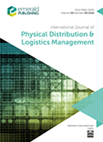
目标期刊选择
Step 1
关键词检索
同行推荐
按学科检索
常阅读/引用
International Journal of Operations & Production Management
International Journal of Physical Distribution & Logistics Management
Supply Chain Management

Slide 61
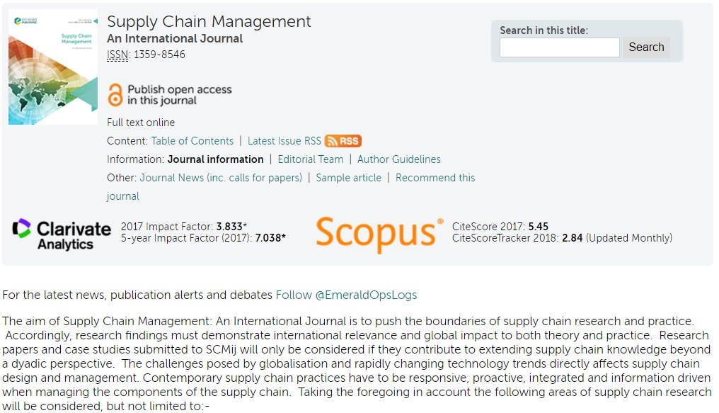
目标期刊选择
Step 2
Aims & Scope
Author Guideline
已发表文章

Slide 62
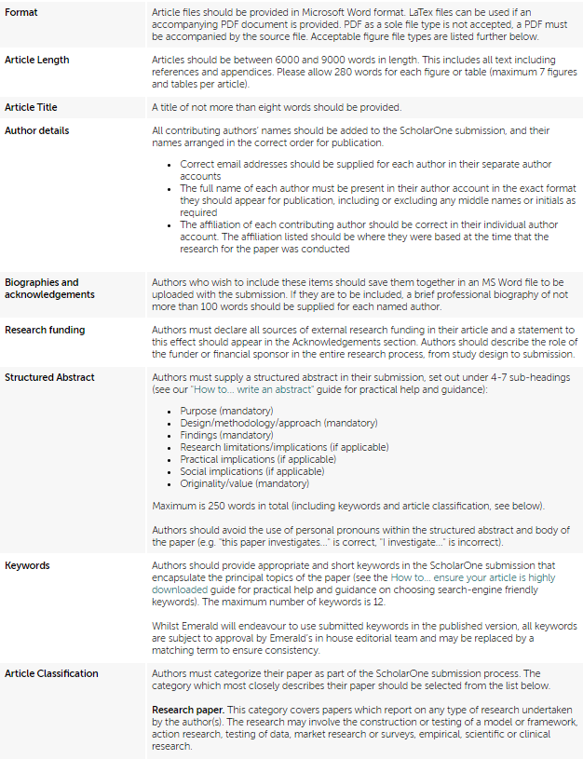
文章格式调整
字数限制
图表数量、分辨率、格式、是否单独提交
英式英语 vs 美式英语
参考文献格式
文本格式：Word/PDF/LaTeX
……

Slide 63
国际期刊投稿 —— Covering Letter
论文正文：不包含任何作者信息
Covering letter 建议随附上，包含有效信息：
a. 陈述向这本期刊投稿的原因
b. 文章与众不同之处 （期刊范围）
I am submitting this article to Journal of Documentation. You will see that it deals with public library management, which I appreciate is outside JDoc's normal scope. However, it focuses on the novel application of a theoretical model to the topic, and hence I think it is appropriate for JDoc.
……
虽然本文的研究对象为公共图书馆，并不属于贵刊的一般研究范围，但是，本文重点关注的是该课题理论模型的新应用，因此也同样符合贵刊的研究方向。
……
Notes:
当我们决定向这本期刊投稿时，我们需要注意的是，论文正文不能包含任何作者信息，同时，我们建议大家再投稿的时候附上一封Covering letter，用来陈述向这本期刊投稿的原因。如果我们这篇文章的研究方向是一个新的思路，则更要在covering letter中说明，不然就很可能被直接判定为不符合期刊主题被拒稿了。Covering letter是作者和主编交流的一个机会，所以大家一定要注意把握。

Slide 64
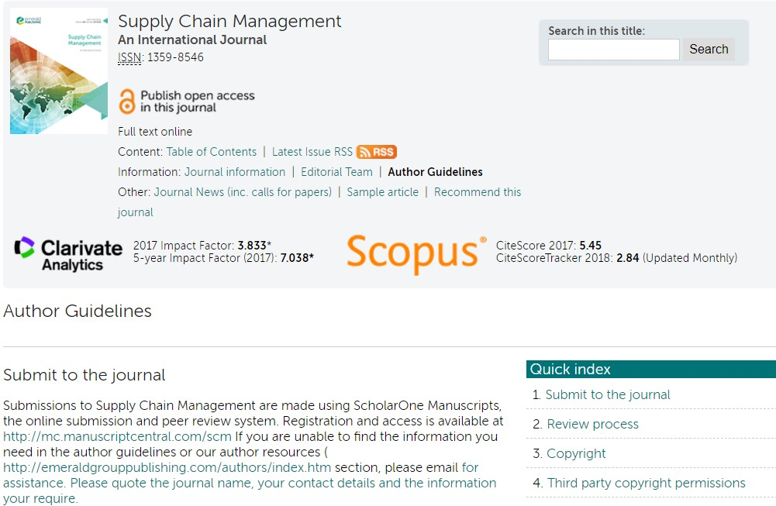
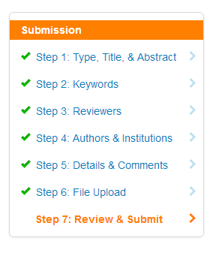
国际期刊投稿 —— Online Submission
Author Guideline：
ScholarOne
注册——按步骤提交——投稿
评审状态示例

Slide 65
国际期刊投稿 —— Review
Author Submits
投稿
Author submits manuscript to relevant journal
Publisher Checks
初步检查
Confirmation that manuscript elements present and valid
Editor Evaluates
主编初审
Editor makes initial consideration of manuscript
审稿方式：两轮同行双盲评审
切忌一稿多投
审稿周期（理想情况：3-4月）
主编初审：2-4周
邀请评审：2-4周
评审：6-8周
主编决定：2周
Article Level Publishing：
加快出版周期（32天）
DOI：利于文章被检索、发现、引用
Editor Decision
主编决定
Accept, Reject, Revise or additional review
Review Conducted
同行评审
Specialists provide feedback and recommendations
Revise
修改
Author allowed opportunity for major / minor revision
Accept
接收
Author advised of decision and opportunity to revise
Reject
拒稿
Author may look elsewhere or consider resubmission
Production
制作
Manuscript is checked, copy-edited and proofed
Publication
出版
Final article is published in digital and print editions

Slide 66
国际期刊投稿 —— Revision
Ref # Reviewer Comment
Author Response
Better grounding of the problem. Parts of the front-end of the paper read like a tutorial-like introduction of action research. In a rewrite, there are two things that I would like to see instead.
I would expect a clearer attempt to establish the research-practice gap as an intellectual challenge. This is the main theme of the paper and it would therefore be useful to substantiate your understanding of this gap beyond the surface level.
Next comment
You imply that you do not wish to see a tutorial to CAR (even though one reviewer thinks that this is needed since some sections of the MISQ readership may not be familiar with CAR). We concur with you and have removed the tutorial aspects. The front end of the paper (pages 2-5) has been revised in order to outline the research and practical problems that we focused on.
We agree that the research-practice gap needs to be positioned clearly as an intellectual challenge (as highlighted on page 3). We have now deliberately positioned the paper in this way with the challenge manifested in the action-research dichotomy, where either action or research tends to be the focus of action research projects (as explained on page 3). We also substantiate our arguments better in the broader CAR literature (as detailed from pages 5-14).
Next response

Slide 67
中国作者常见现象
不严格遵守投稿指南，如字数超限等
Solution：仔细阅读每本期刊的Author Guideline
论文内容与期刊内容方向不符
Solution：投稿前先将摘要发给期刊主编，如方向不符，另择期刊投稿
英语语法、词句错误较多
Solution：寻求合作作者或专业的第三方做Subediting

Slide 68
Emerald Subediting母语化润色
Emerald以出版社的专业角度关注国际发表的标准及要点；
语言编辑均为英语母语人士，拥有博士以上专业学科背景；
高级编辑&深度编辑，满足不同作者需要；
根据目标期刊免费调整论文格式（1次）；
安心保障和免费答疑，提供加急服务
告别Chinglish
机构试用：
免费润色摘要
edit@emeraldinsight.com.cn

Slide 69
Emerald Subediting 案例

Slide 70
Emerald 翻译 & 投稿辅助
翻译
专业编辑+母语润色
说明信
撰写+编修
期刊推荐
推荐报告+初步评审
同行评审
详细分析+修改意见

Slide 71
THANKS
吉培 bm9@emeraldinsight.com.cn

